Slide 1
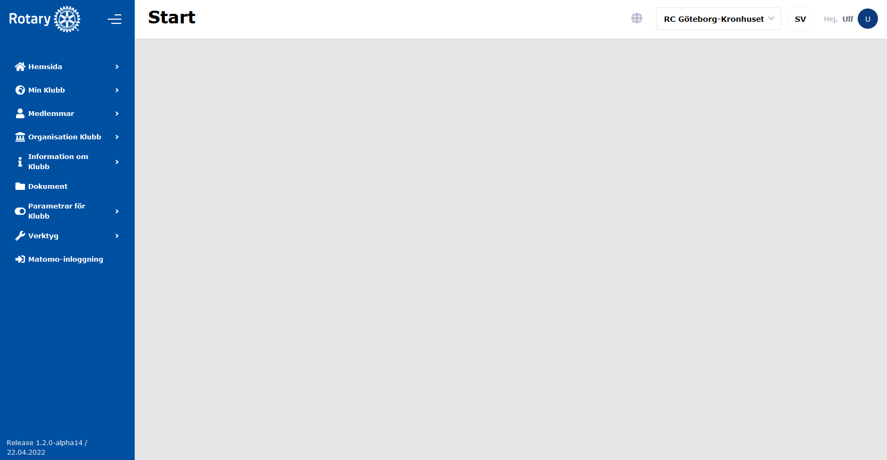
Vi tar en titt på medlemmarna i din klubb

Slide 2
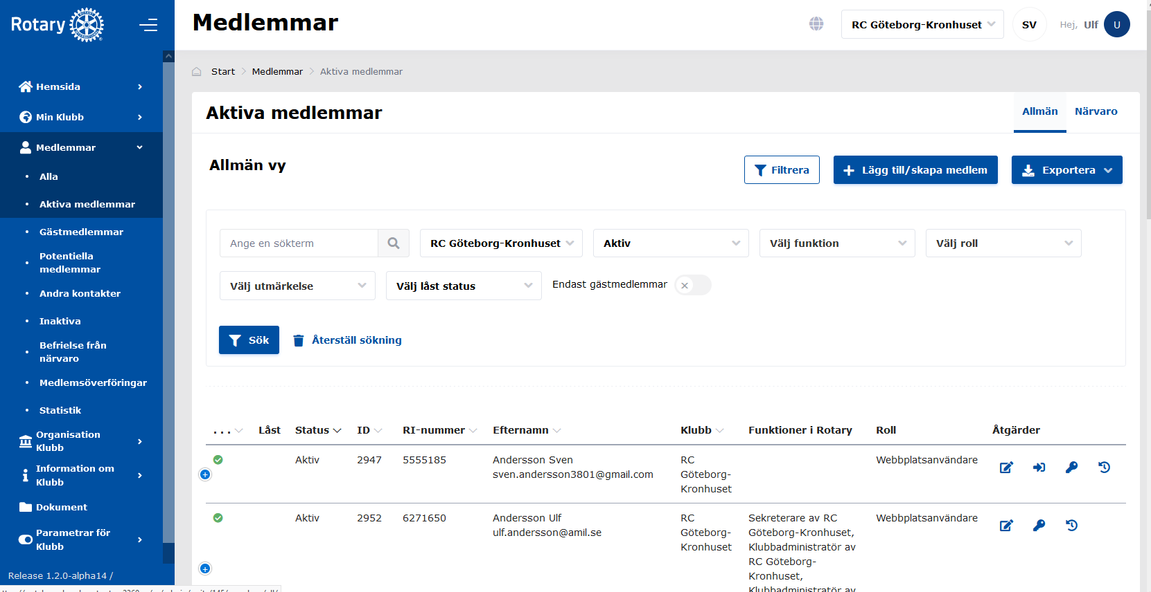
Vi börjar med att titta på de aktiva medlemmarna. Välj att redigera en medlem, välj gärna dig själv!

Slide 3
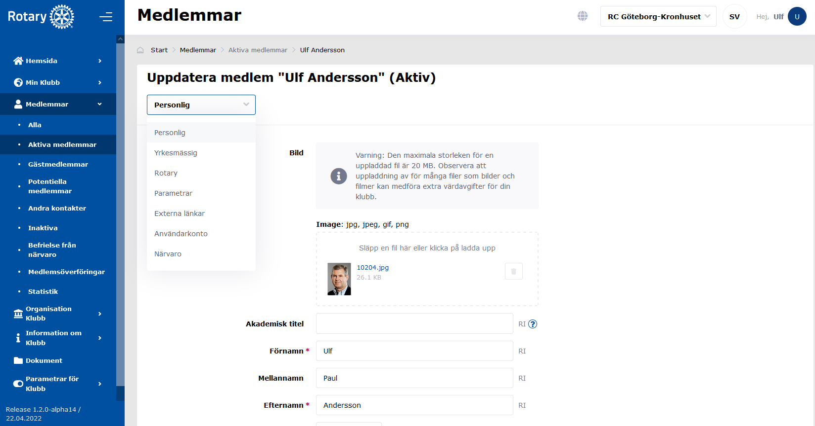
Under varje medlem finns bild och andra uppgifter under Personlig.
Se till att bilden blir mellan 2-20 Mb, bra bilder!
Det går att redigera bilder direkt i systemet!

Slide 4
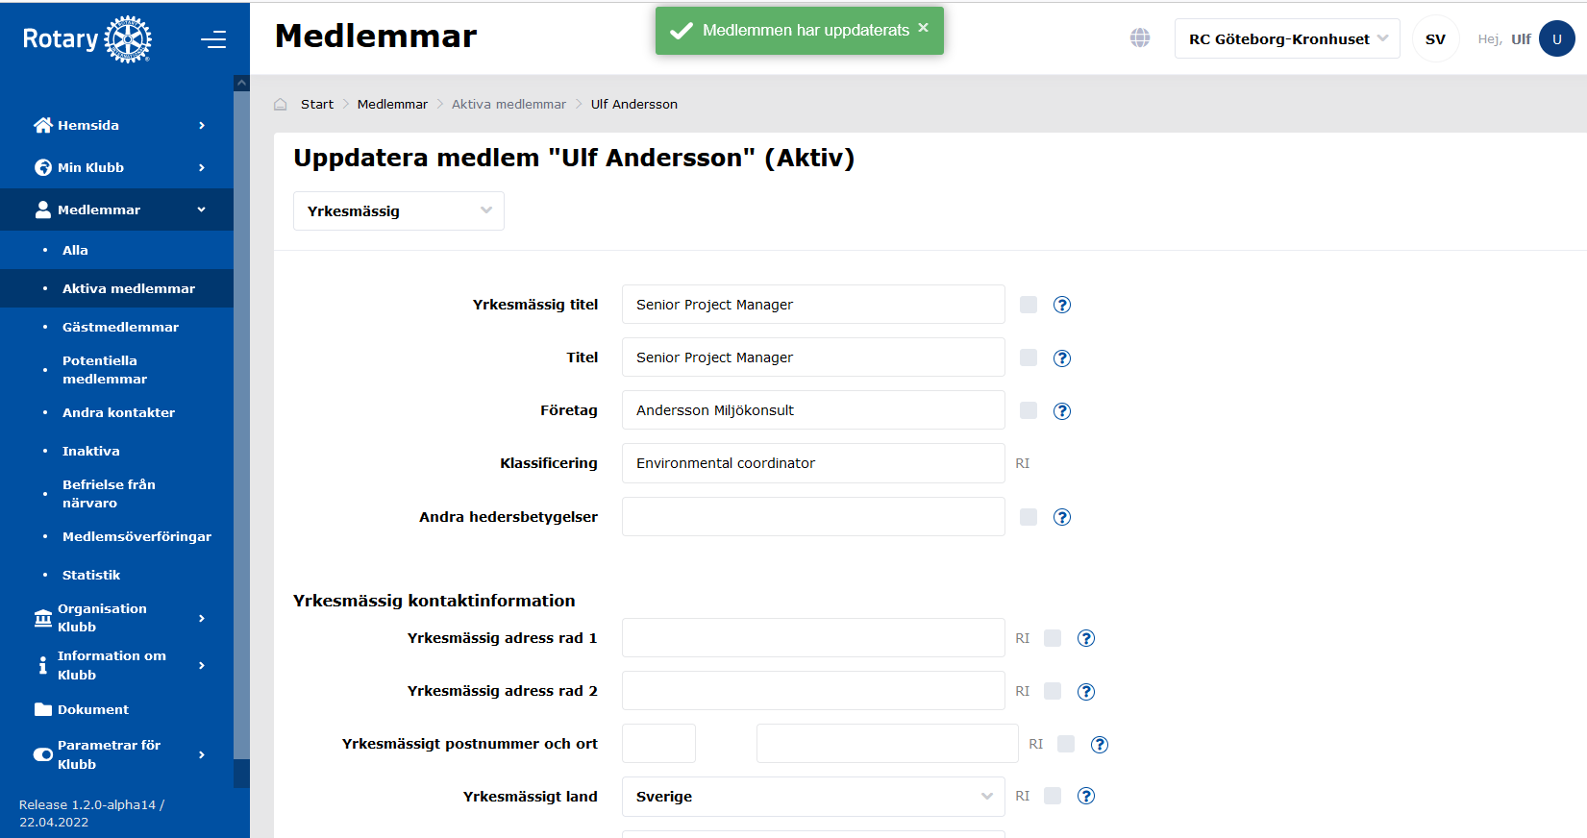
Det finns en flik för yrkesmässig information. Om man ändrar och sparar får man grön kvittering längst upp.

Slide 5
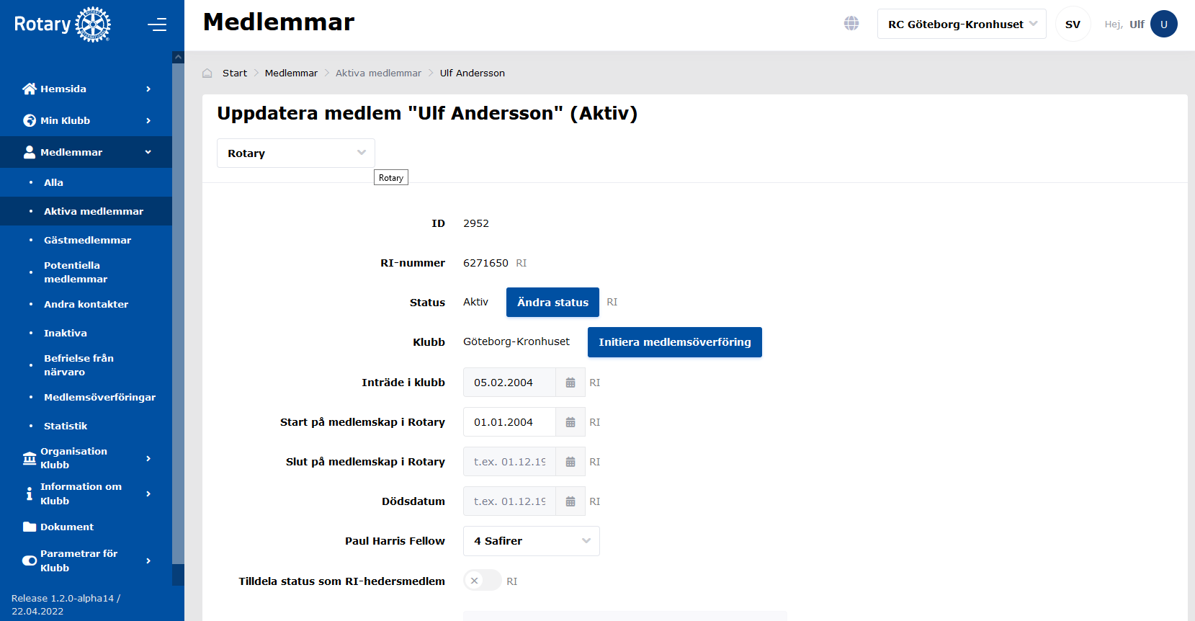
På detta uppslag finns lite nummer mm. RI innebär att uppgifterna förs över till My Rotary.
Man kan ändra status och t ex ta bort en medlem eller initiera ett byte av klubb.

Slide 6
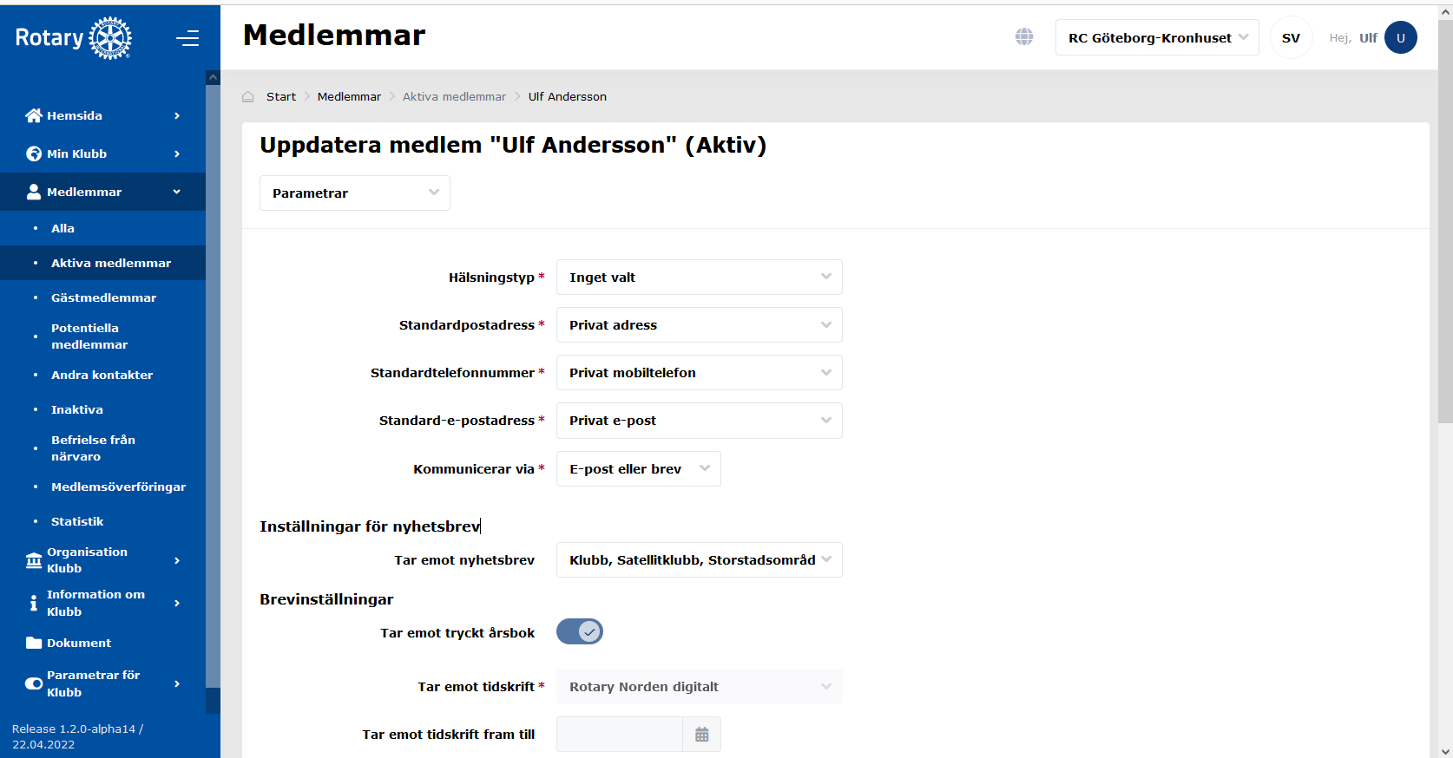
Under parametrar finns uppgifter om utskick, tidning mm

Slide 7
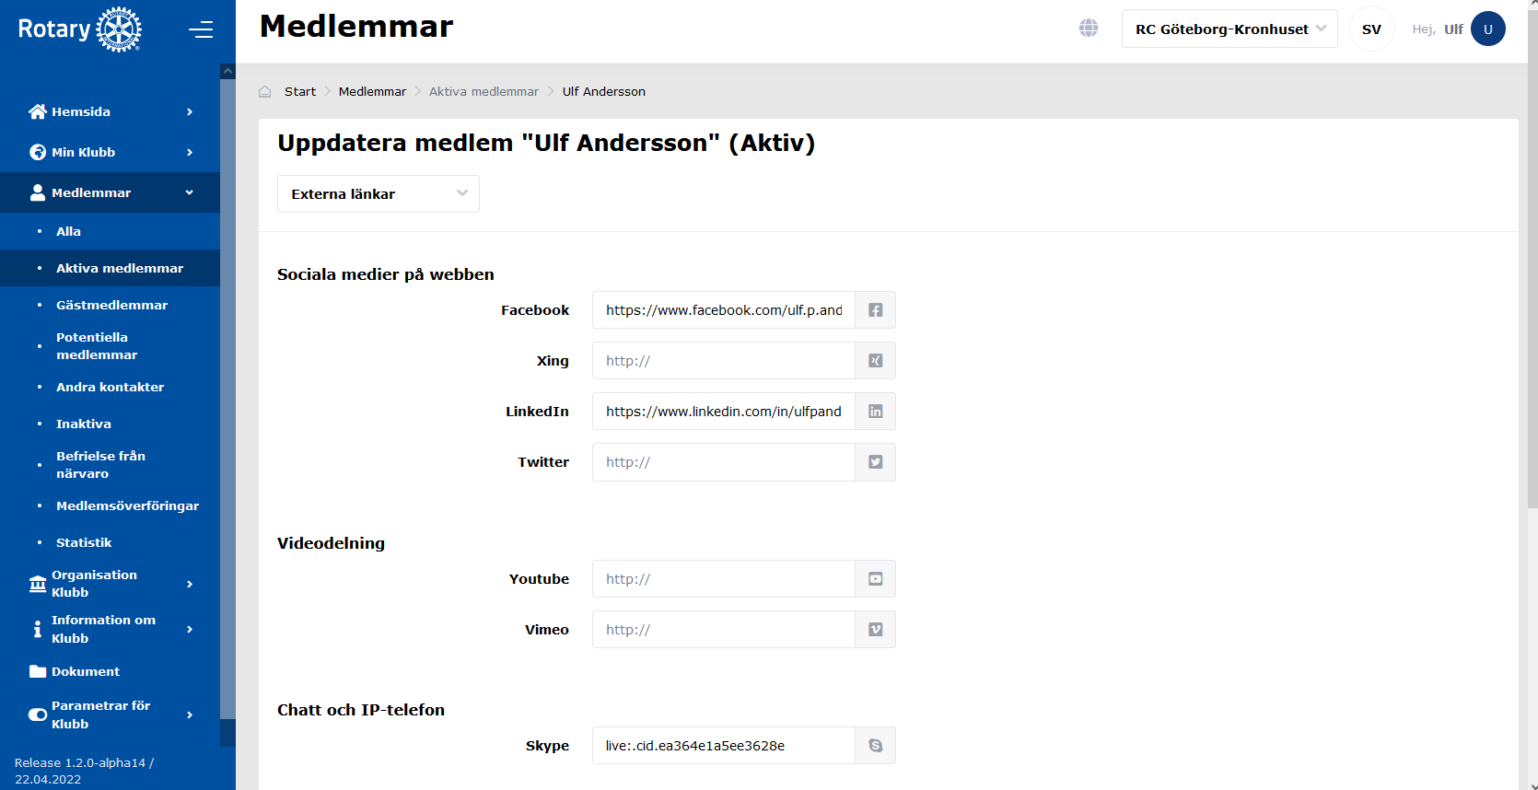
Externa länkar visar om du lagt in några på t ex Facebook

Slide 8
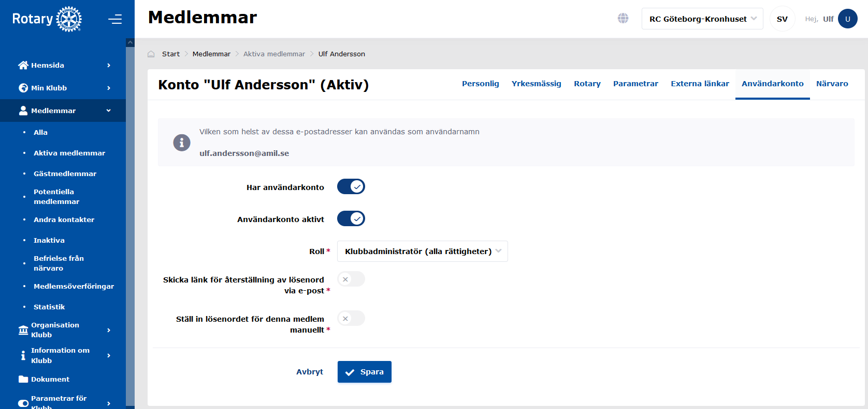
Under användarkonto bör du ha ett aktivt användarkonto som Klubbadministratör
En vanlig medlem har Rollen som Webbplatsanvändare.

Slide 9
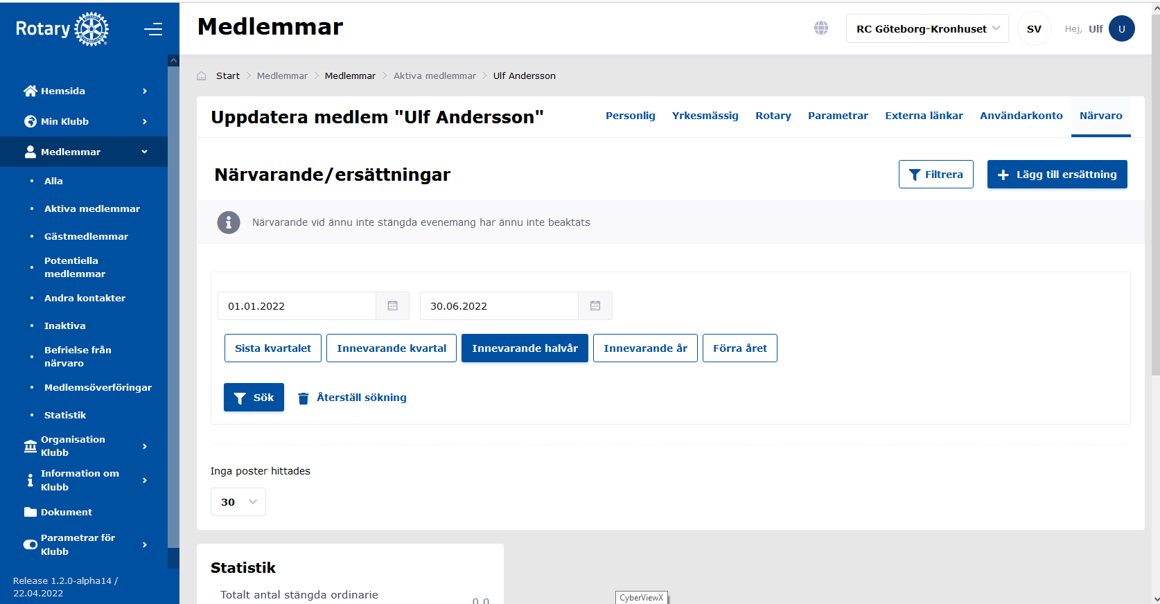
Under Närvaro finns det inte mycket ännu. Närvaron från ClubAdmin följer tyvärr inte med i migreringen.
Så om du vill spara närvaro, gå in på ClubAdmin och fota din närvaro.

Slide 10
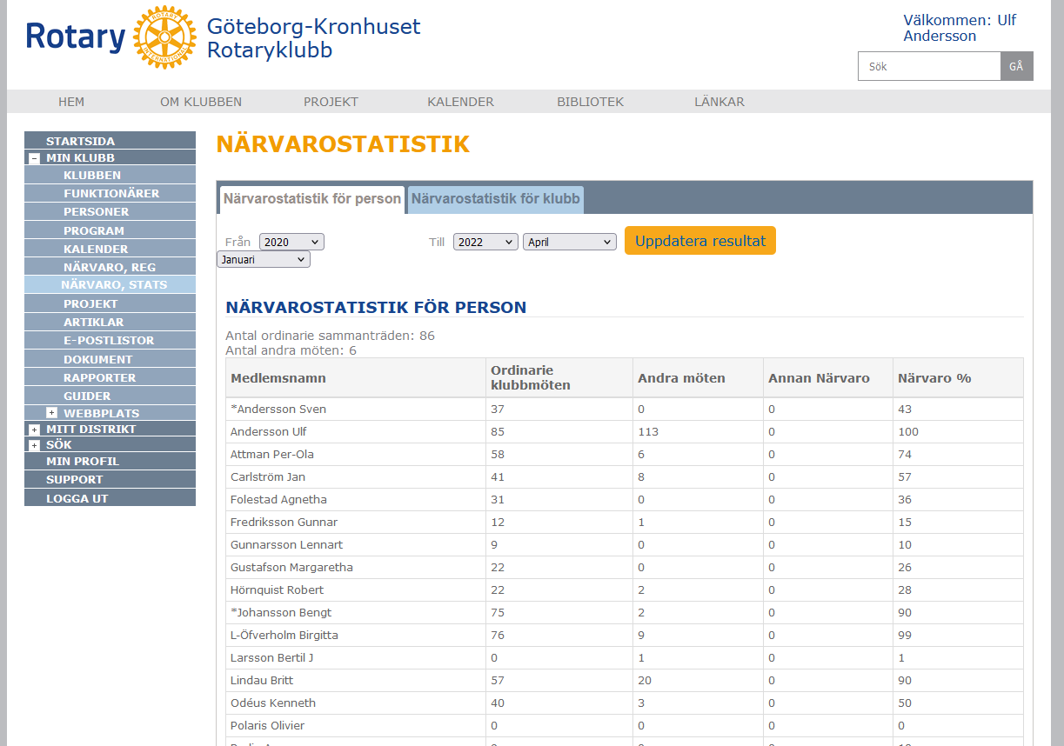
Som ni ser har Ulf Andersson varit på 85 av de ordinarie 86 klubbmötena sedan januari 2020, samt dessutom varit på ytterligare 113 Rotarymöten under samma tid.

Slide 11
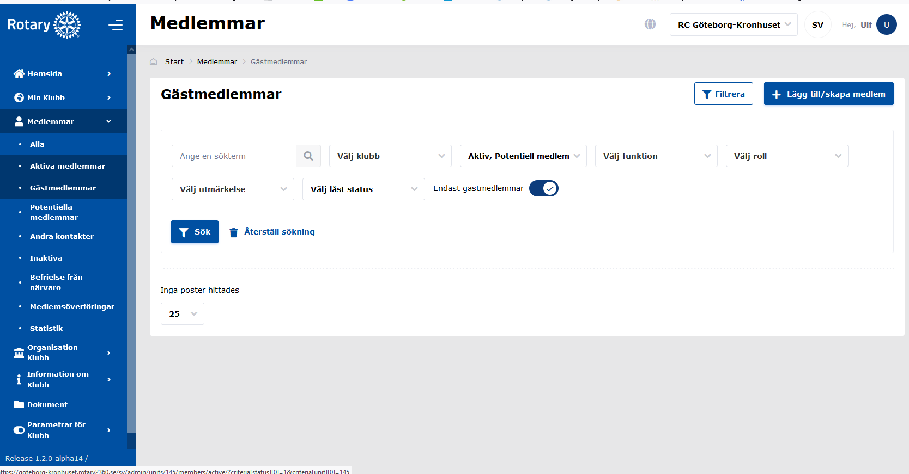
Lite andra medlemstyper man kan lägga in i klubben.
Gästmedlemmar för gäster som ofta besöker klubben och kanske skall ha utskick

Slide 12
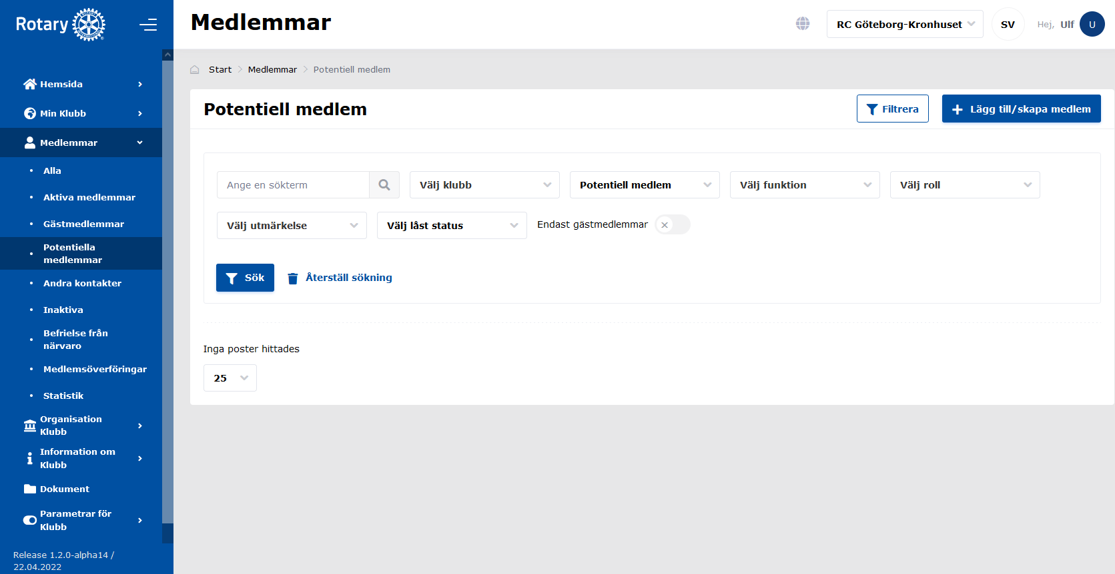
Potentiella medlemmar som kanske skall ha utskick

Slide 13
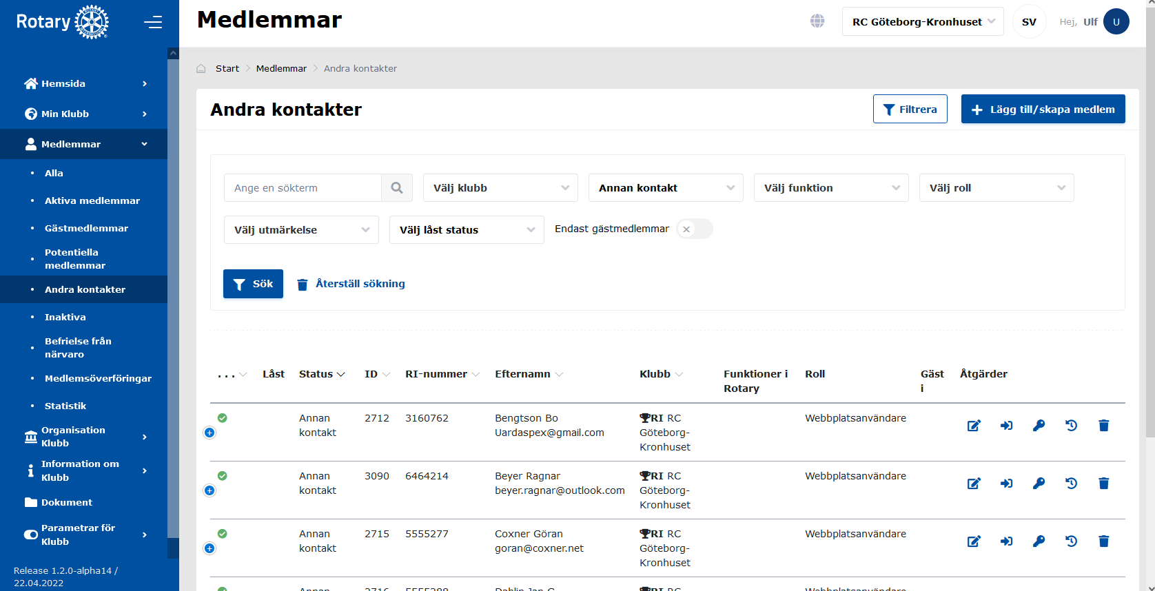
Under andra kontakter hamnade klubbens hedersmedlemmar. ” RI RC Göteborg-Kronhuset” innebär att denna hedersmedlem är registrerad på RI och i klubben. Saknas RI är det endast i klubben.

Slide 14
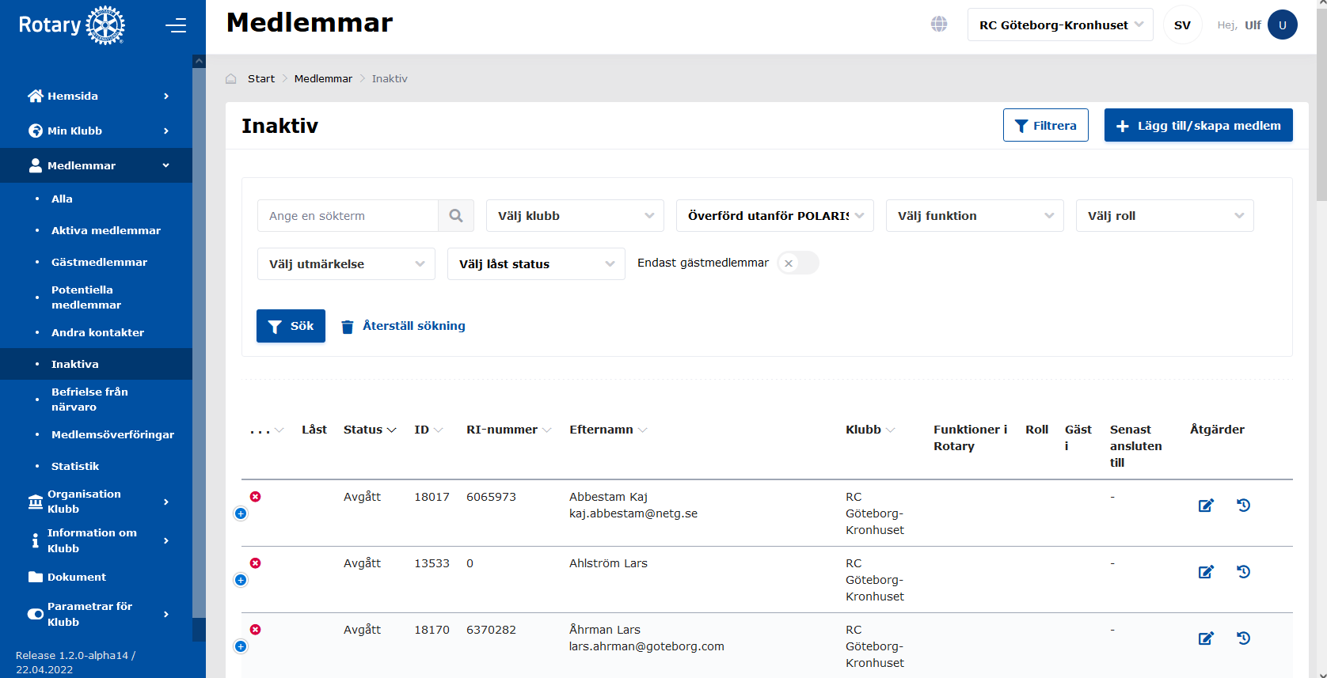
Inaktiva medlemmar är alla som varit medlemmar i er klubb tidigare. Har de ett RI nummer finns de även i My Rotary,
saknar de RI nummer är de avregistrerade helt som medlem. Har betydelse då man skall lägga in en ny medlem.

Slide 15
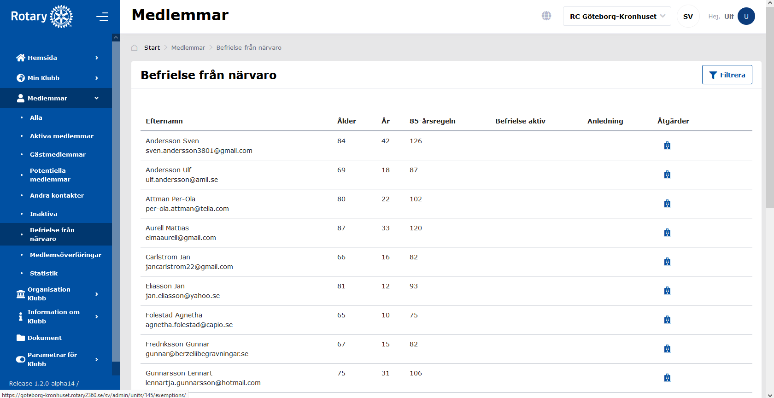
I fliken befrielse från närvaro räknar systemet ut om man uppfyller 85 regeln.

Slide 16
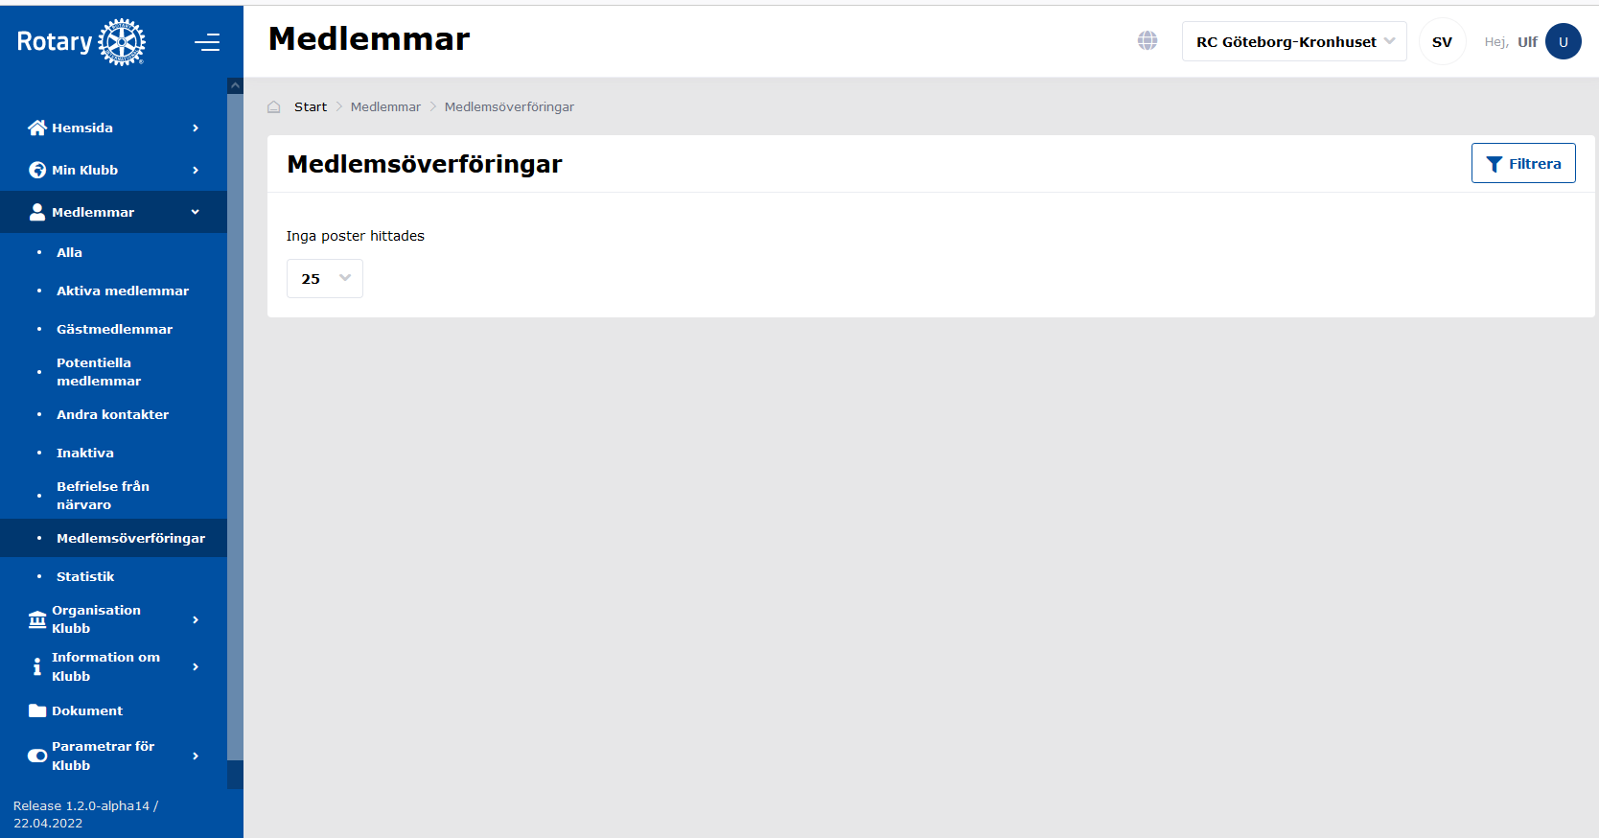
I fliken Medlemsöverföringar ser man om det är några aktuella överföringar

Slide 17
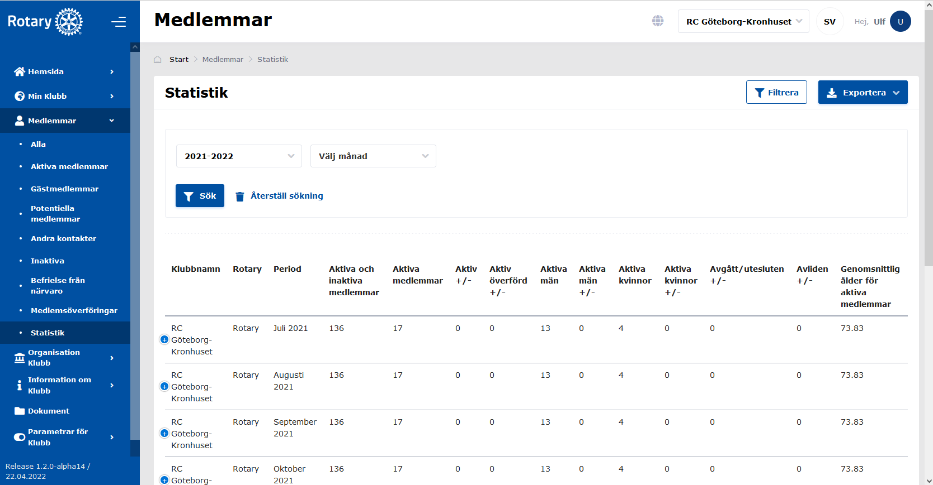
Under Statistik fliken visas aktuell medlemssammanställning för klubben månadsvis.
Här finns även sökfunktioner.

